Slide 1
POGON
IZRADILI: Saša Pavlović, Marko Roce, Matej Perko 4.SRT

Slide 2
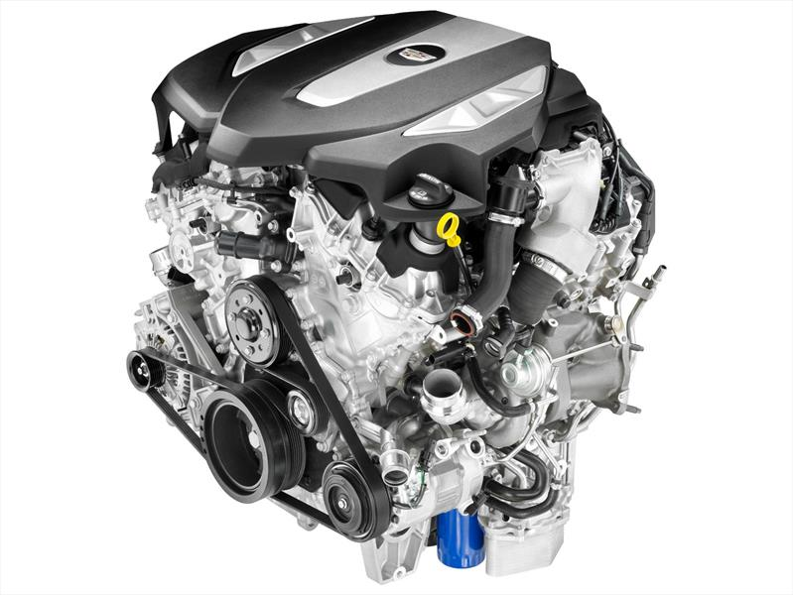
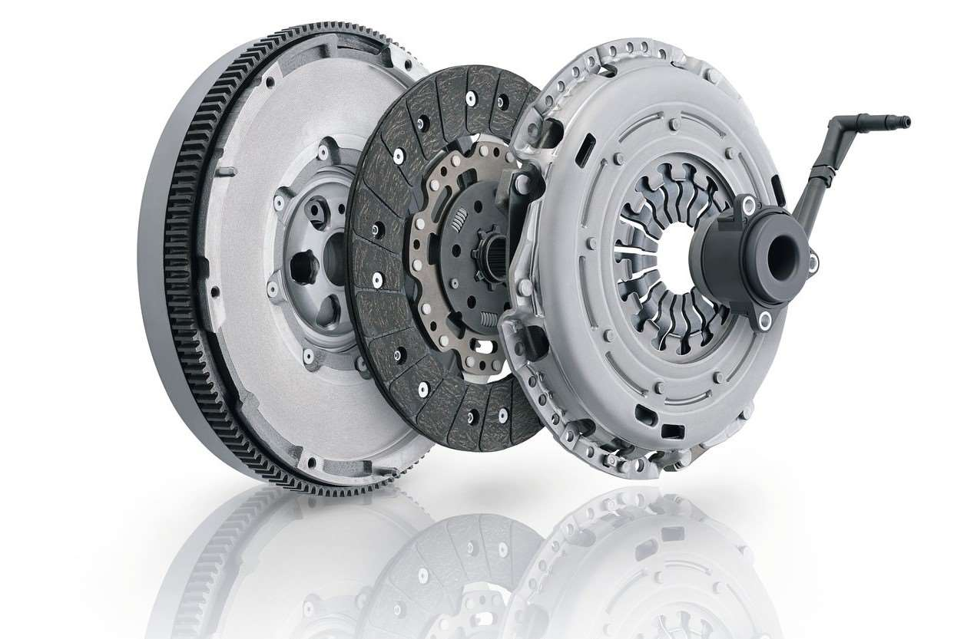
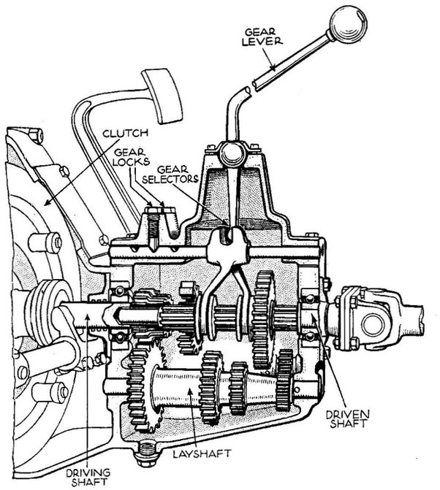
POGON KOD VOZILA SA UNUTARNJIM IZGARANJEM (SUI)
Ključne komponente kod pogona vozila sa unutrašnjim izgaranjem su:
1.) MOTOR – glavni izvor snage u vozilu. Motor pretvara energiju goriva (npr. Benzin ili dizel) u mehaničku energiju potrebnu za pokretanje vozila.
2)KVAČILO – omogućuje spajanje i odvajanje prijenosa snage s motora na pogonske kotače. Takvo spajanje i odvajanje je potrebno prije svega prilikom kretanja s mjesta, zaustavljanja i kada se mijenjaju stupnjevi prijenosa.
3.) MJENJAČKA KUTIJA – uređaj koji prenosi energiju s pogonskog uređaja na gonjenu komponentu u svrhu pretvorbe energije u iskoristivo stanje. Mjenjačka kutija je druga faza transmisije energije od motora do kotača

Slide 3
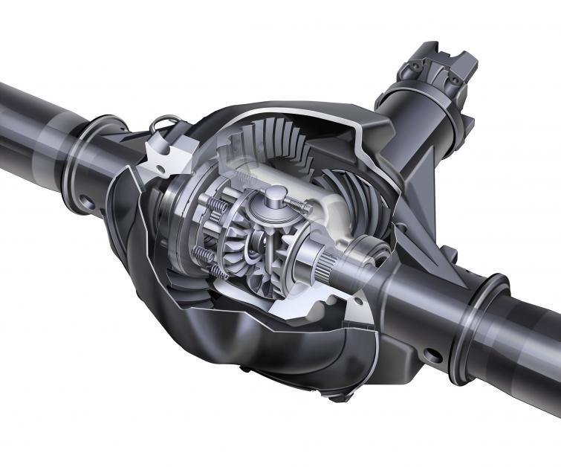
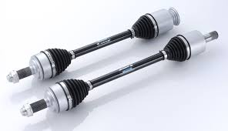
4.)DIFERENCIJAL – omogućuje prijenos okretnog momenta pri različitim brzinama vrtnje pogonskih kotača. Glavni zadatak je povećati i primijeniti okretni moment pri različitim kutnim brzinama pogonskih kotača.
5.)POLUOSOVINE – elementi za prijenos snage koji je podvrgnut vrlo velikim opterećenjima koje prenosi na kotače vozila, te omogućava okretanje kotača što rezultira kretanje vozila.

Slide 5
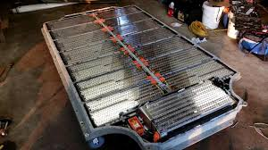
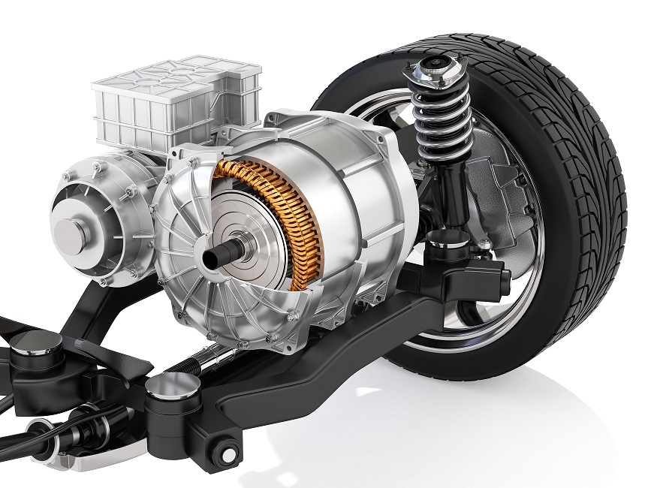
POGON KOD VOZILA NA ELEKTRIČNI POGON
Električni automobili koriste električni pogon koji se sastoji od nekoliko ključnih detalja :
1.)BATERIJA - Baterija je glavni izvor energije u električnom vozilu. To je skup ćelija baterija koje skladište električnu energiju u obliku kemijske energije. Baterije se obično postavljaju ispod poda vozila radi optimalne raspodjele težine.
2.)ELEKTRIČNI MOTOR - pretvara električnu energiju iz baterije u mehaničku energiju potrebnu za pokretanje vozila. Postoje različiti tipovi električnih motora, uključujući sinkroni motor, asinkroni motor i permanentni magnetski motor.

Slide 6
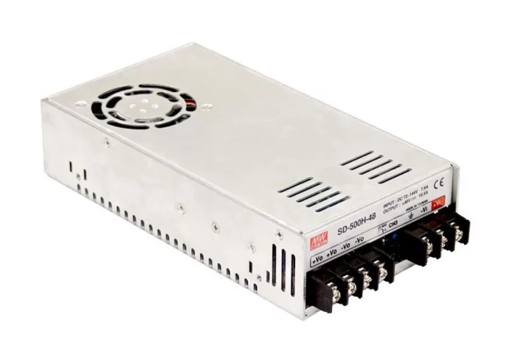
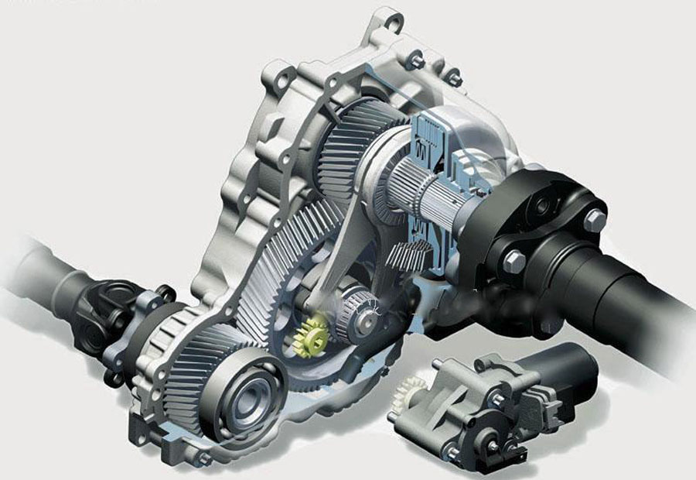
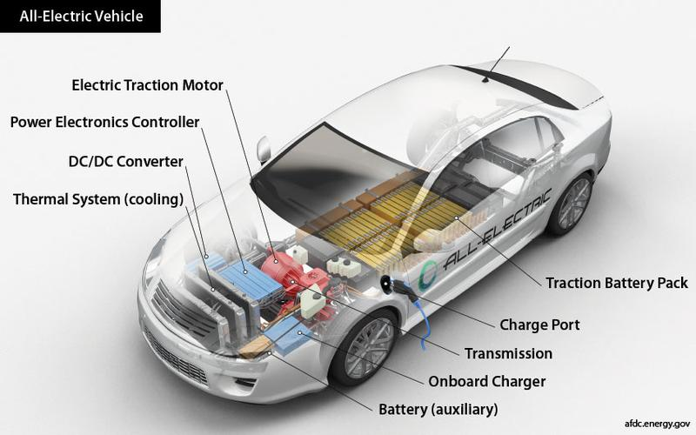
3.)ELEKTRIČNI KONTROLER - Električni kontroler regulira protok električne energije iz baterije u električni motor, što omogućava kontrolu brzine i snage vozila. Kontroler također može regulirati obnavljanje energije, proces u kojem se kinetička energija vozila pretvara u električnu energiju i skladišti u bateriji prilikom kočenja.
4.) PRETVARAČ - pretvara izmjeničnu struju iz baterije u istosmjernu struju koja je potrebna za napajanje električnog motora.
5.) REDUKTOR - prenosi snagu iz električnog motora na kotače vozila. Može se koristiti reduktor ili direktni prijenos, u zavisnosti od dizajna vozila i karakteristika koje su potrebne.

Slide 7
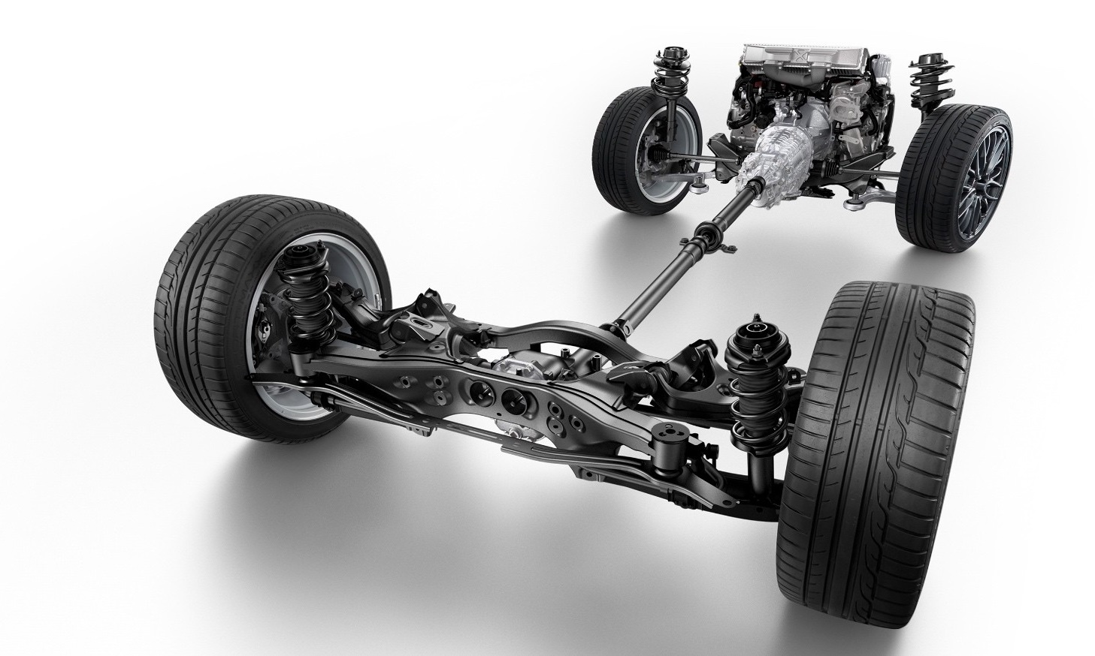
Zadnji pogon
ZADNJI POGON - vozila je konfiguracija u kojoj snaga motora prenosi na stražnje kotače, dok su prednji kotači namijenjeni za upravljanje.
Ova konfiguracija je česta kod različitih vrsta vozila i pruža specifične karakteristike vožnje i performanse.

Slide 8
Prednosti zadnjeg pogona
Raspodjela težine: Motor se obično nalazi u prednjem dijelu vozila, dok su stražnji kotači odgovorni za pokretanje. Ovo omogućuje bolju ravnotežu težine između prednjeg i stražnjeg dijela vozila, što rezultira poboljšanom stabilnošću i upravljivošću.
Performanse pri visokim brzinama: Zadnji pogon pruža bolje trakcije na stražnjim kotačima, što može rezultirati boljim performansama pri ubrzanju i vožnji pri visokim brzinama. To čini zadnji pogon popularnim izborom za sportske automobile.
Manevarske sposobnosti: Zbog bolje ravnoteže težine i trakcije na stražnjim kotačima, vozila s zadnjim pogonom obično imaju bolje manevarske sposobnosti, posebno pri vožnji u zavojima.

Slide 9
Nedostaci
Manja stabilnost u uvjetima niske trakcije: Zadnji pogon može biti manje stabilan u uvjetima poput snijega, leda ili kiše jer stražnji kotači imaju tendenciju gubljenja trakcije i proklizavanja.
Povećana složenost vožnje: Vozači mogu osjetiti veću poteškoću u upravljanju vozilom s zadnjim pogonom, posebno ako nisu iskusni ili ako se voze u zahtjevnim uvjetima.
Veća osjetljivost na dinamičke promjene opterećenja: Zbog raspodjele težine, vozila s zadnjim pogonom mogu biti osjetljivija na dinamičke promjene opterećenja, poput naglih promjena brzine ili ubrzanja.
Veća sklonost prema prenaglašenom preklizavanju: Zbog raspodjele težine i trakcije na stražnjim kotačima, vozila s zadnjim pogonom mogu biti sklonija prenaglašenom preklizavanju stražnjeg kraja, što može rezultirati gubitkom kontrole.

Slide 10
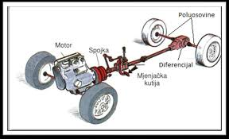
Kako funkcionira?
Zadnji pogon vozila funkcionira tako što snaga motora prenosi na stražnje kotače putem prijenosnog sustava, kao što je diferencijal i osovina. Kada vozač pritisne papučicu gasa, motor generira snagu koja se prenosi na prijenosni sustav vozila.
Taj sustav potom prenosi snagu na stražnje kotače, što pokreće vozilo prema naprijed.
Prednji kotači su namijenjeni za upravljanje, dok zadnji kotači primaju snagu motora i omogućuju kretanje

Slide 11
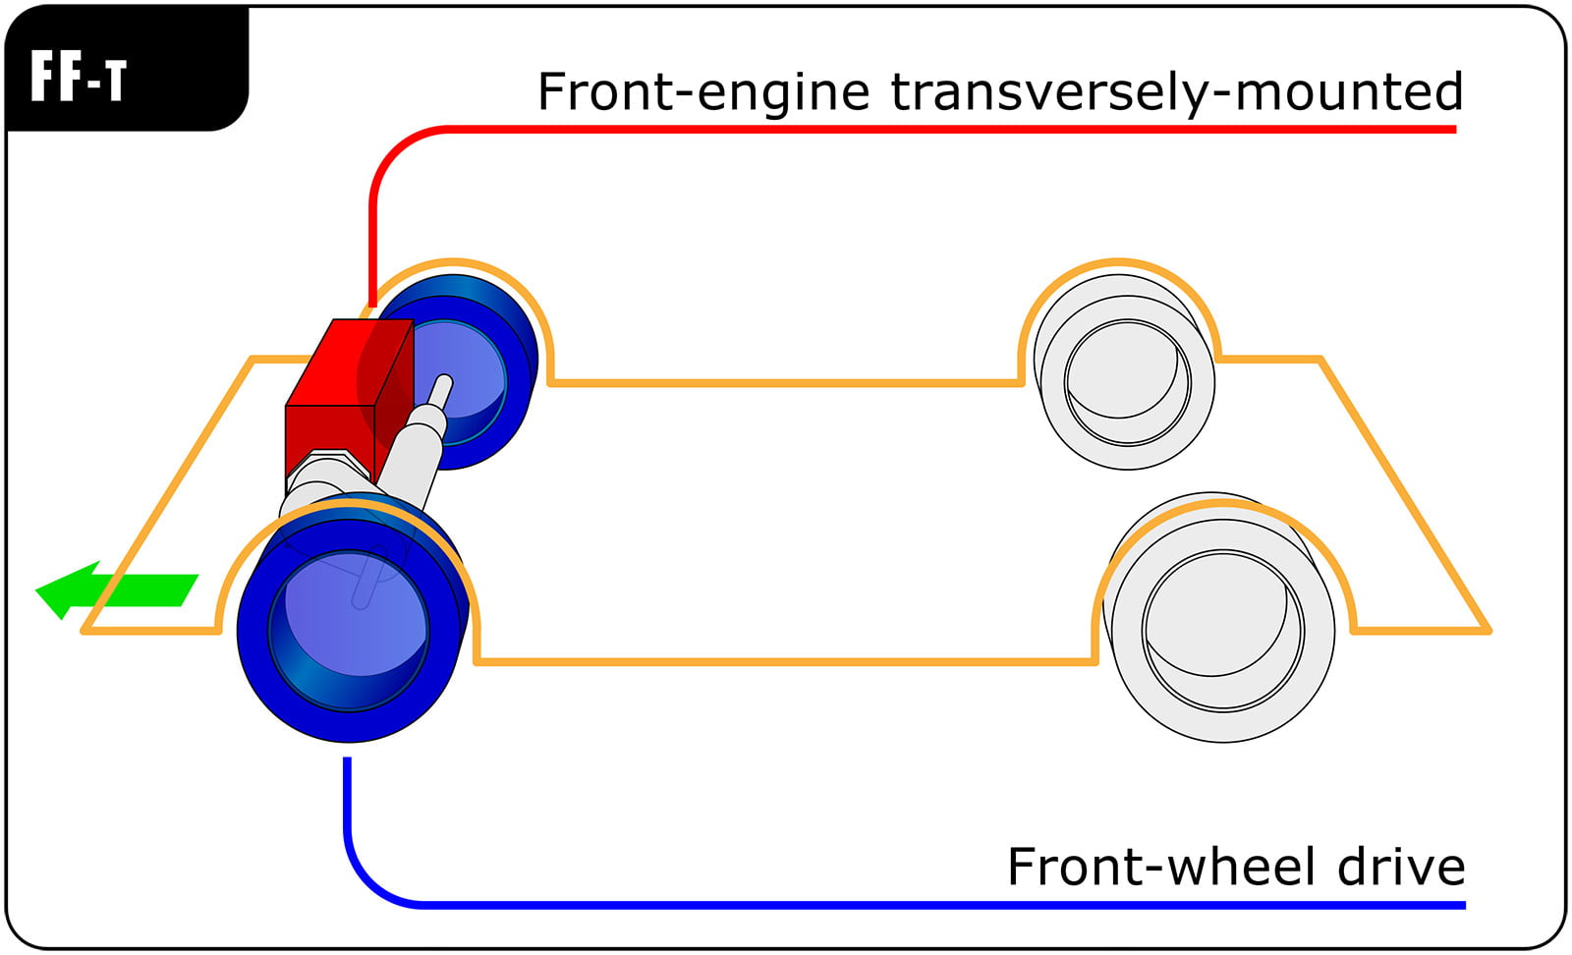
Prednji pogon
Prednji pogon je pogon koji se vrši prenošenjem snage iz motora na prednje kotače putem mjenjačke kutije koja prenosi snagu na pogonsko vratilo na prednjim kotačima.
Ova vrsta pogona kuristi se u raznim vozilima i pogotovo za gradsku vožnju.

Slide 12
Prednosti prednjeg pogona
Prednji pogon je najekonomičniji i najbolje se ponaša u teškim vremenskim uvjetima.
Zbog položaja prednjeg pogona koji je smješten s prijeda vozila ostvaruje se veći prostor u kabini automobila. U vozilima sa zadnjim pogonom ili pogonom na četiri kotača treba prućiti vratilo do zadnjih kotača te smanjuju mjesto u kabini.

Slide 13
Nedostatci prednjeg pogona
Glavni nedostatak prednjeg pogona je degradacija upravljanja vozila. Pošto je većina mase na prednjem dijelu automobila zadnji dio automobila postaje lakši te zadnje gume ne prianjaju kao i prednje te je moguče zanišenje zadnjeg dijela automobila u krivinama.
Nestabilniji je pri večim brzinama i nije preporučljivo ugrađivati jače motore od 250ks.

Slide 14
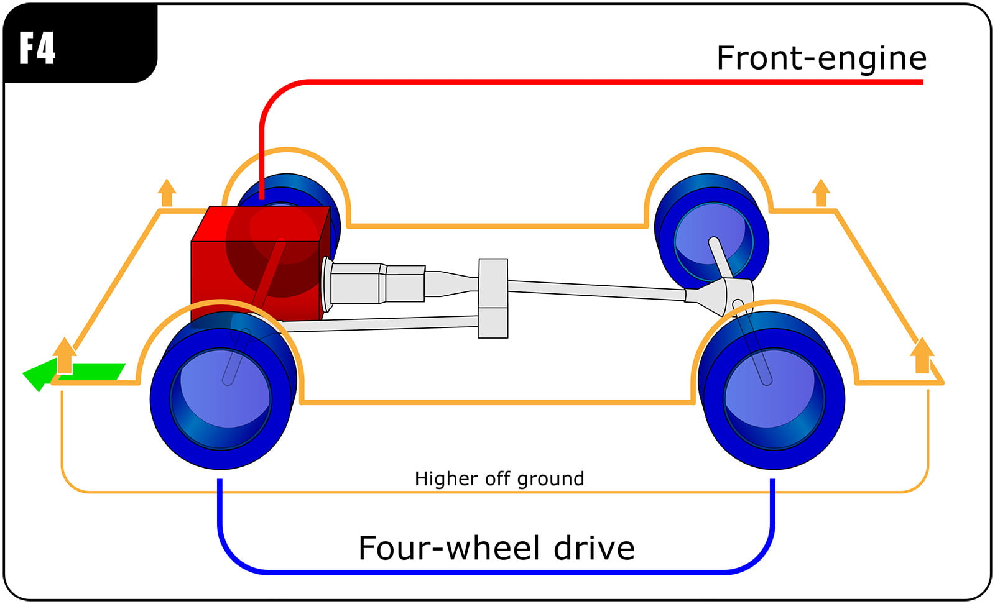
Pogon na četiri kotača
Pogon na četiri kotača je najstabilniji pogon i prenosi snage na sve kotače.
Pogon na četiri kotača ima sustav AWD koji radi na različitim principima kao što su: Distribucija snage- prenošenje snage ravnomjerno na sve kotače, Diferencijali- Ima ugradjene diferencijale na prednjim i zanjim osovinama koji omogučuju da se kotači okreću različitim brzinama kada je to potrebno, Kontrola snage- električni kontrolni modul nadzire stanje ceste te isporučuje svakom kotaču potrebnu snagu u različitim ucjetima.
Najčešće se koristi u SUV-evima, kamionima i sportskim automobilima.

Slide 15
Prednosti pogona na sva četiri kotača
Pogon na sva četiri kotaća omogučuje bolju trakciju u različitim vremenskim uvjetima i to posebno na teskim terenima.
Poboljšanje stabilnosti se postiže radi raspodjele snage na sve kotače te poboljšava upravljivost i smanjuje rizik od zanošenja u zavojima.
Ovaj pogon ima bolju vučnu sposobnost i pogodan je za vuču tereta.

Slide 16
Nedostatci pogona na sva četiri kotača
Ovakav sustav je teže složiti te utječe na potrošnju goriva.
Vozilo sa ovim pogonom je skuplje od vozila sa prednjim i zadnjim pogonom.
Može doći do gubitka snage u usporedbi s vozilima s jednostavnijim pogonom
Sustav sa sva četiri kotača troši više goriva u usporedbi s prednjim i zadnjim pogonom.

Slide 17
HVALA NA PAŽNJI!!!

